Slide 1
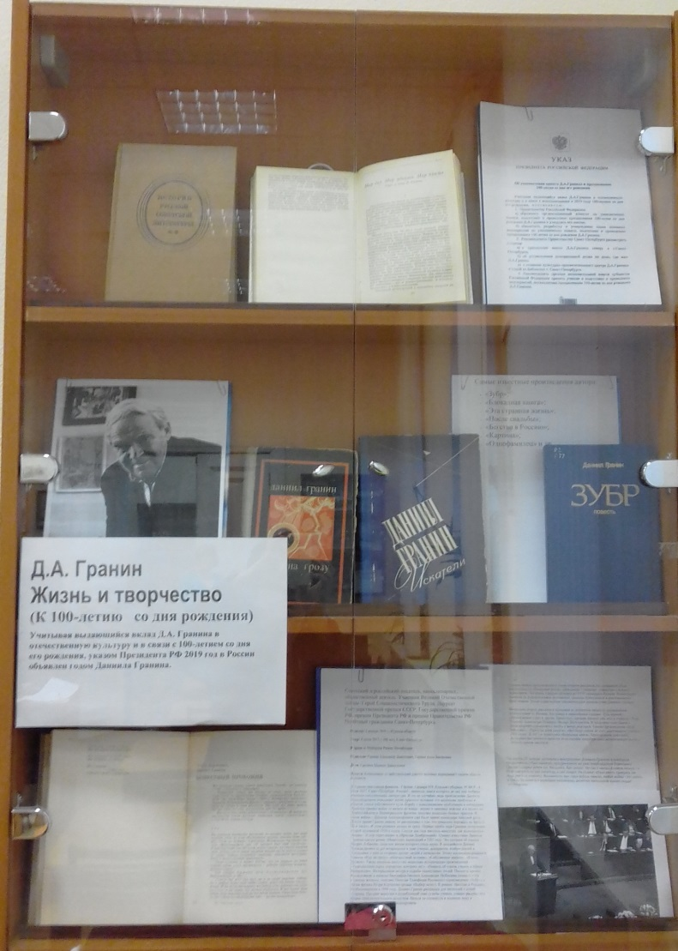
Д. А. Гранин. Жизнь и творчество

Slide 2
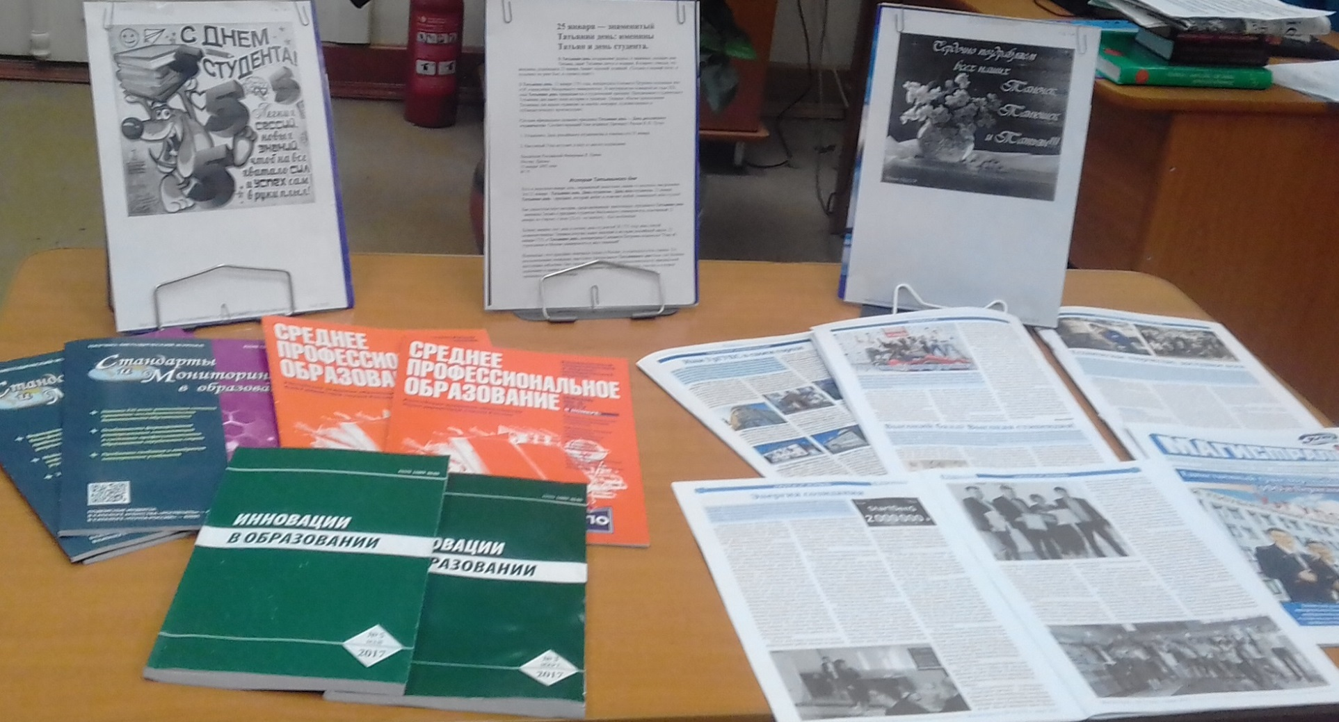
День студента

Slide 3
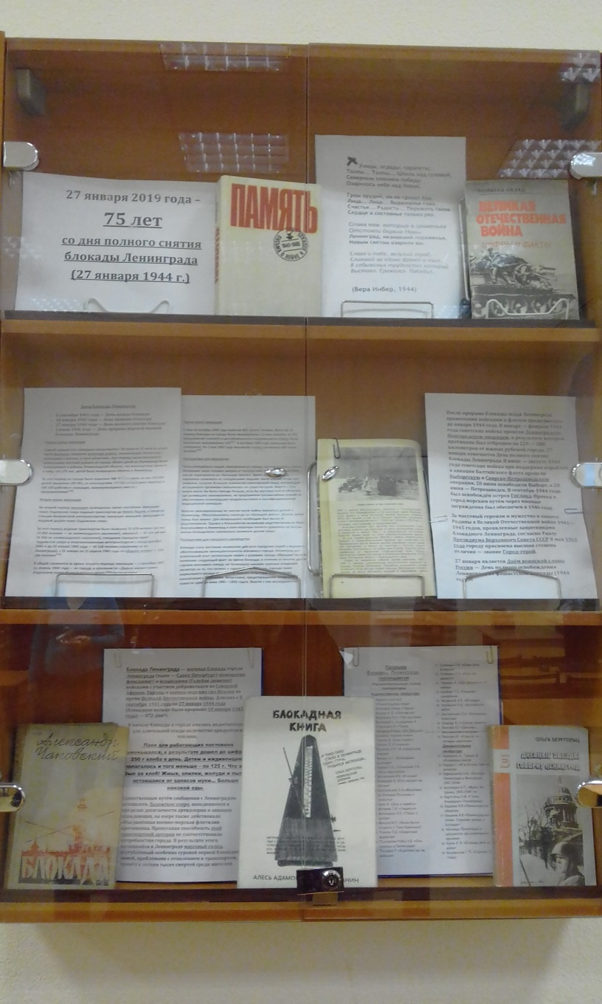
75 лет со дня снятия блокады Ленинграда

Slide 4
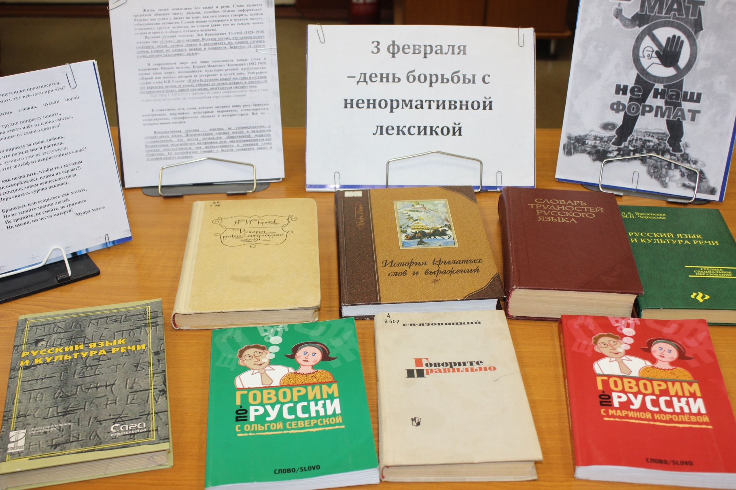
День борьбы с ненормативной лексикой

Slide 5
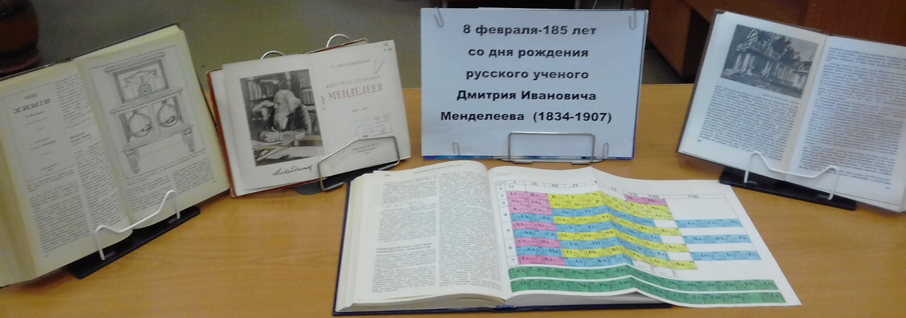
8 февраля – 185 лет со Дня рождения Дмитрия Ивановича Менделеева

Slide 6
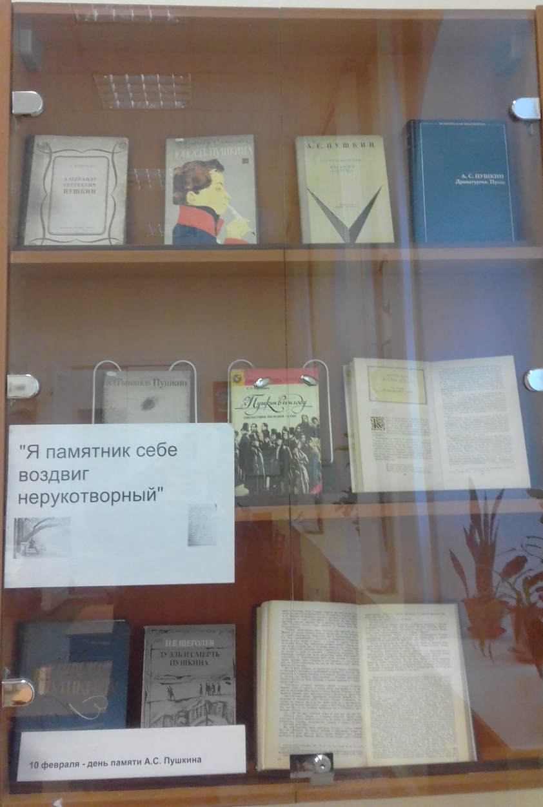
10 февраля – день памяти И.А. Крылов. Жизнь и А.С. Пушкина творчество

Slide 7
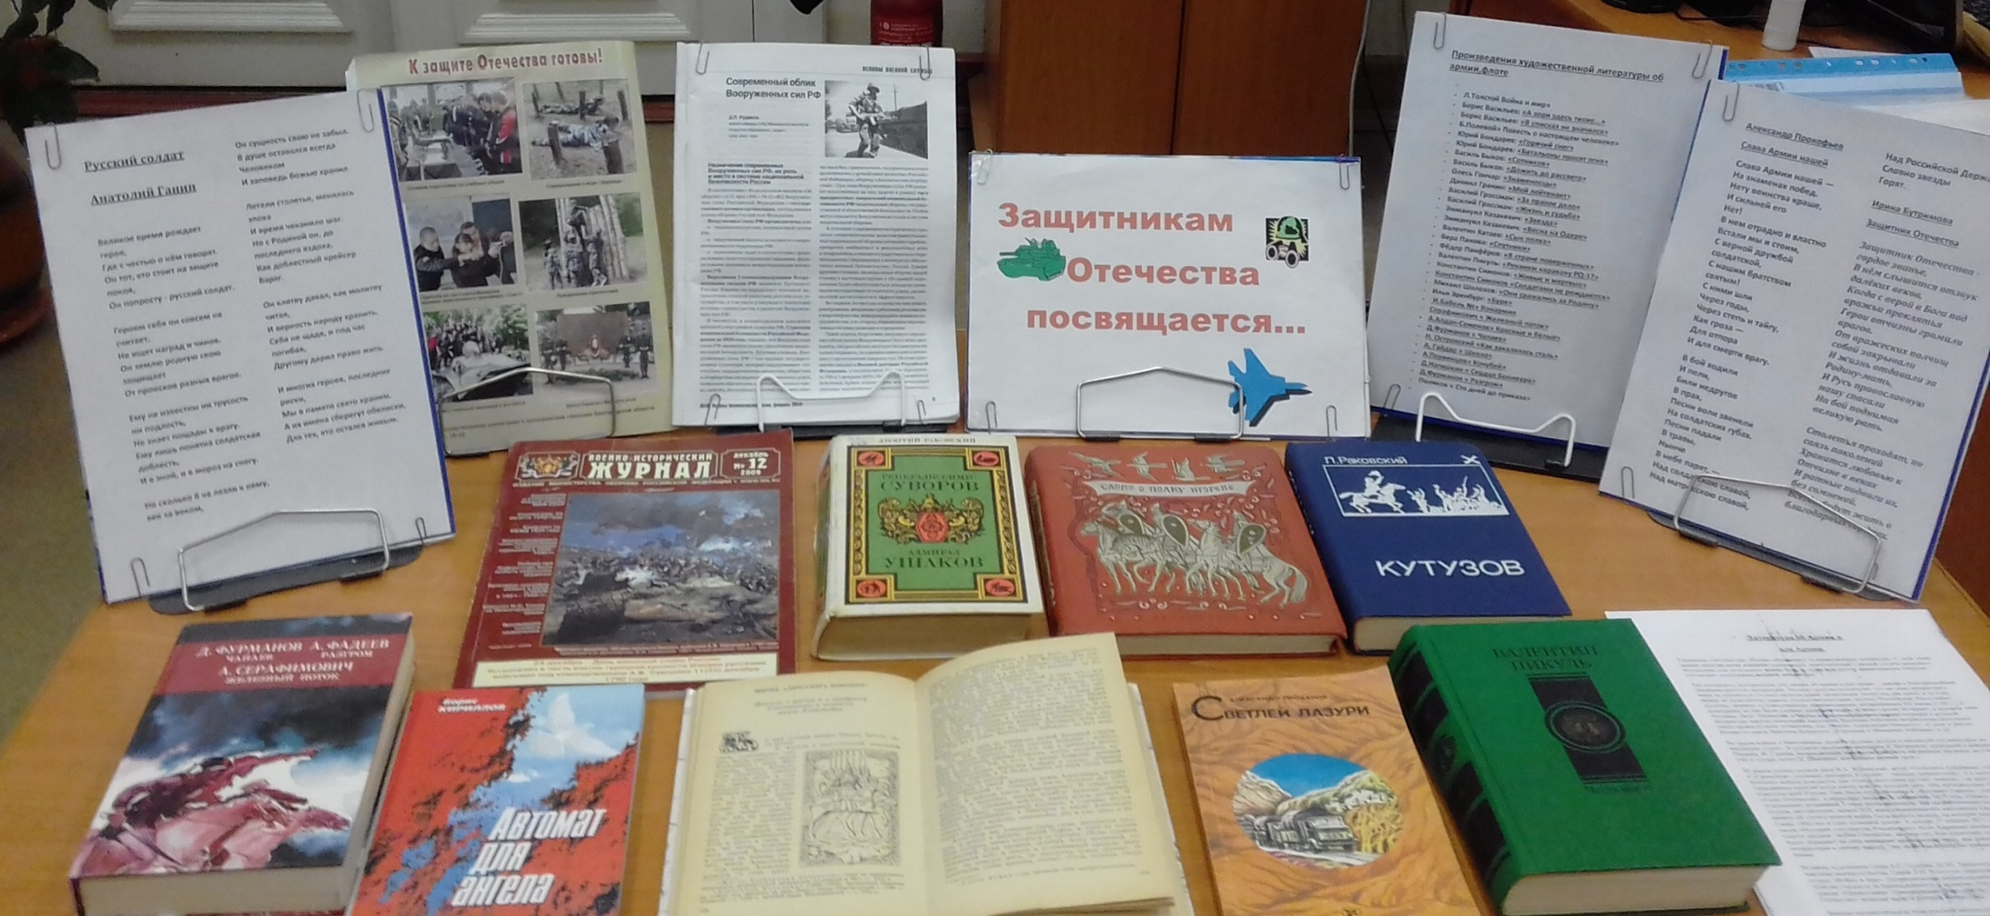
День защитника Отечества – 23 февраля

Slide 8
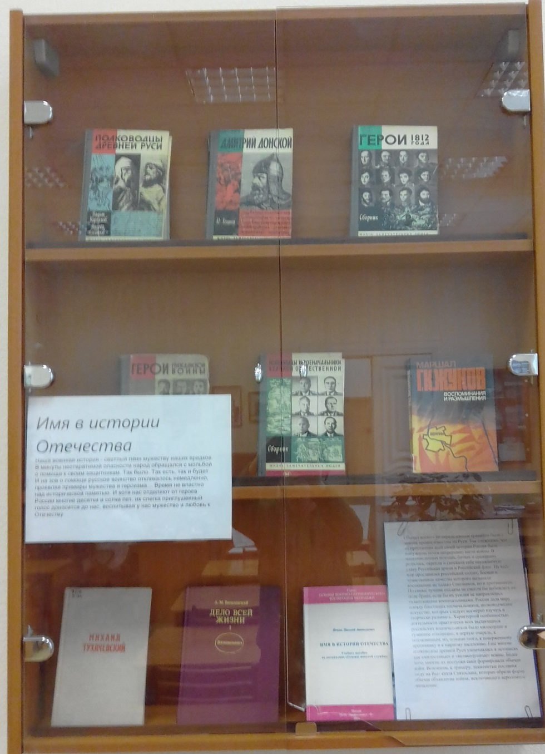
Имя в истории Отечества

Slide 9
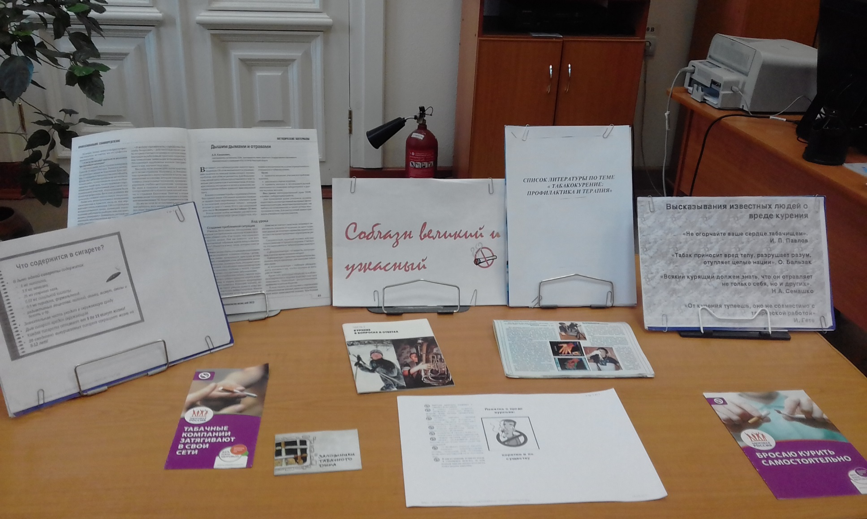
Соблазн великий и ужасный (борьба с курением)

Slide 10
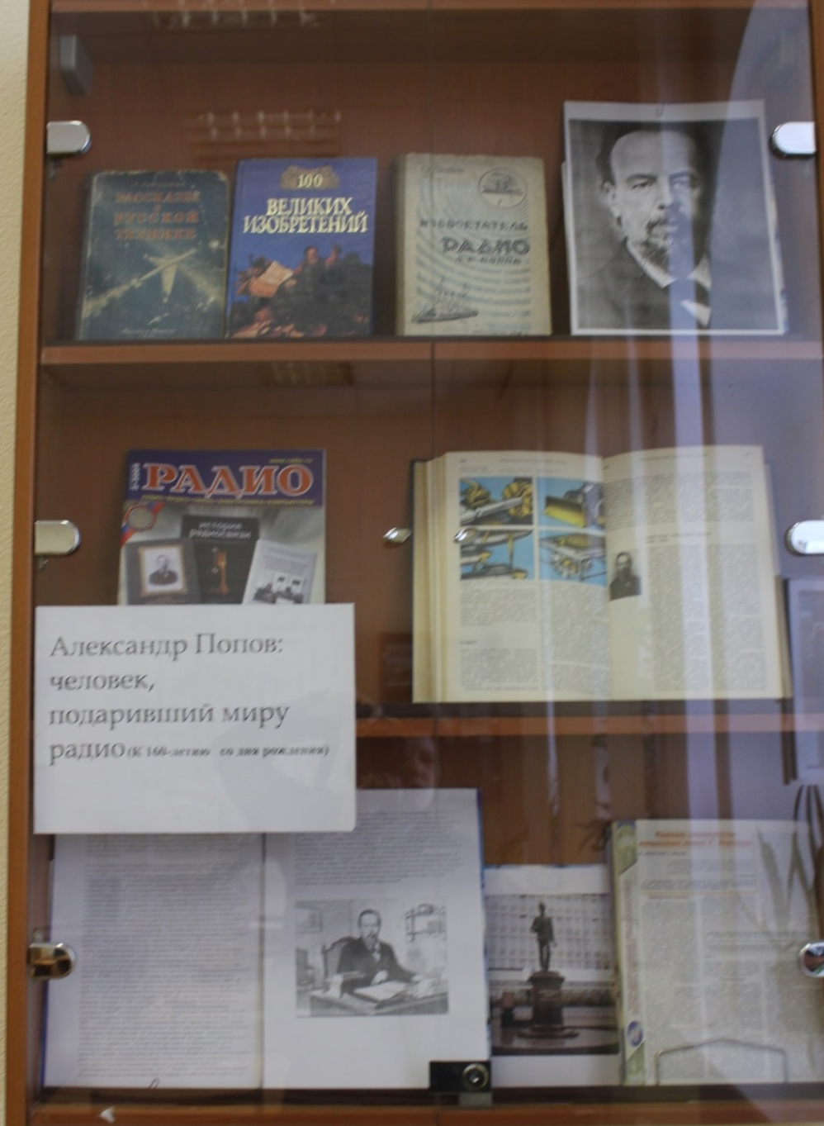
Александр Попов, человек, подаривший миру радио

Slide 11
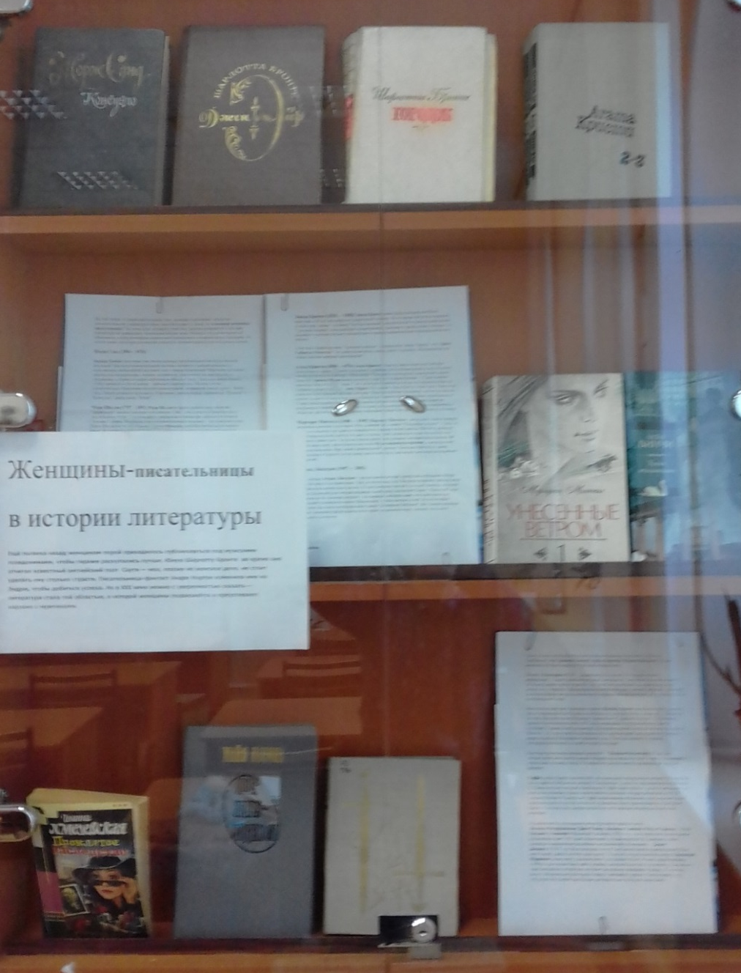
Женщины-писательницы в истории литературы

Slide 12
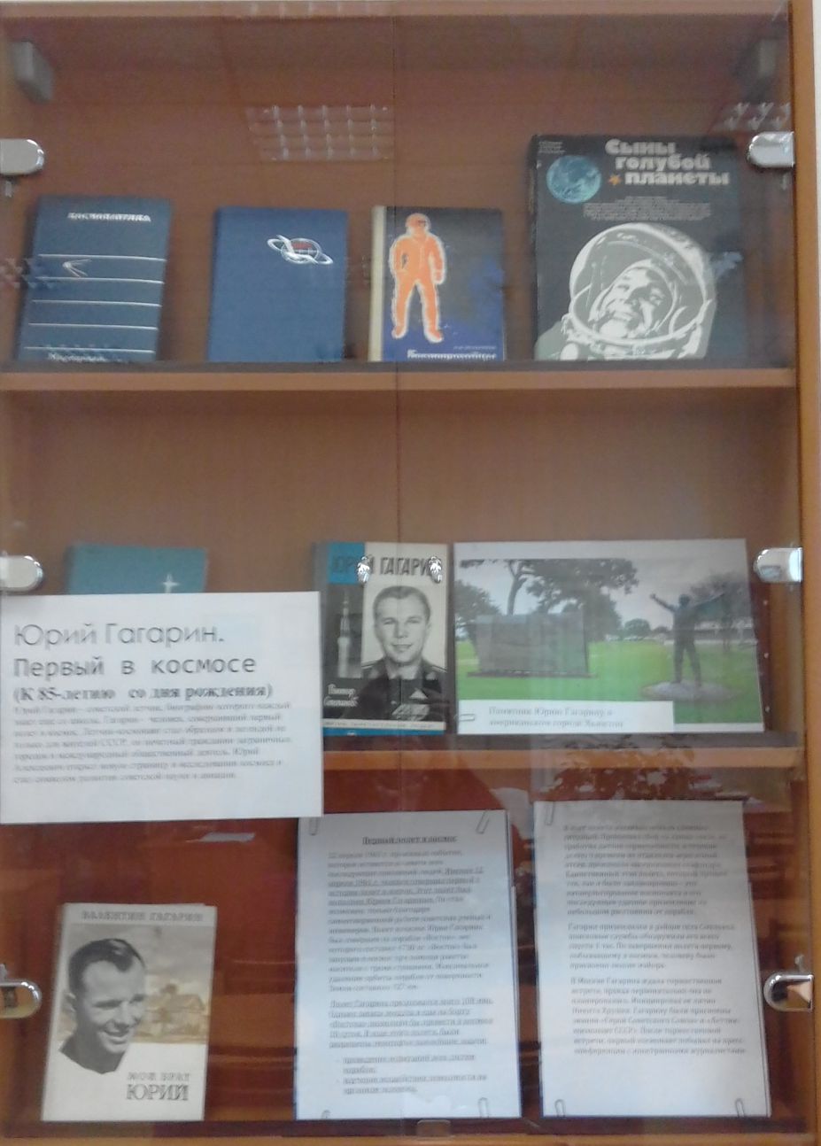
Юрий Гагарин

Slide 13
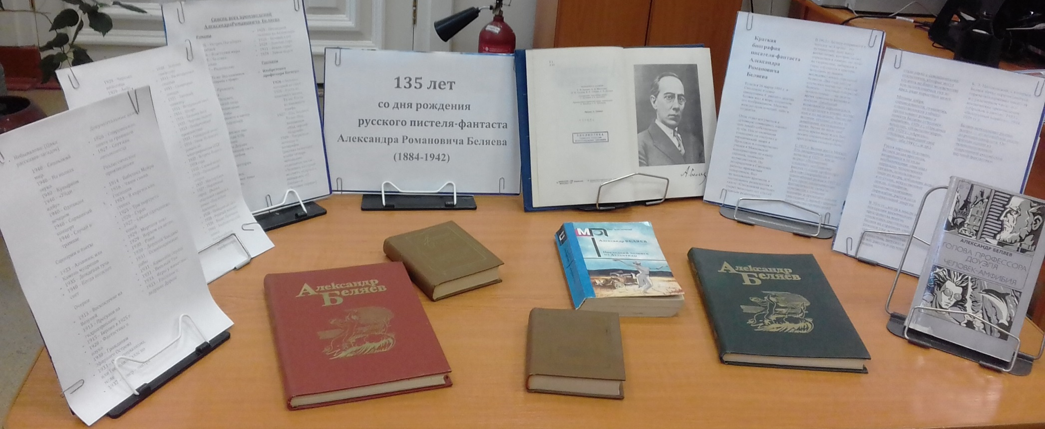
135 лет со Дня рождения А. Р. Беляева

Slide 14
21 марта – День поэзии

Slide 15
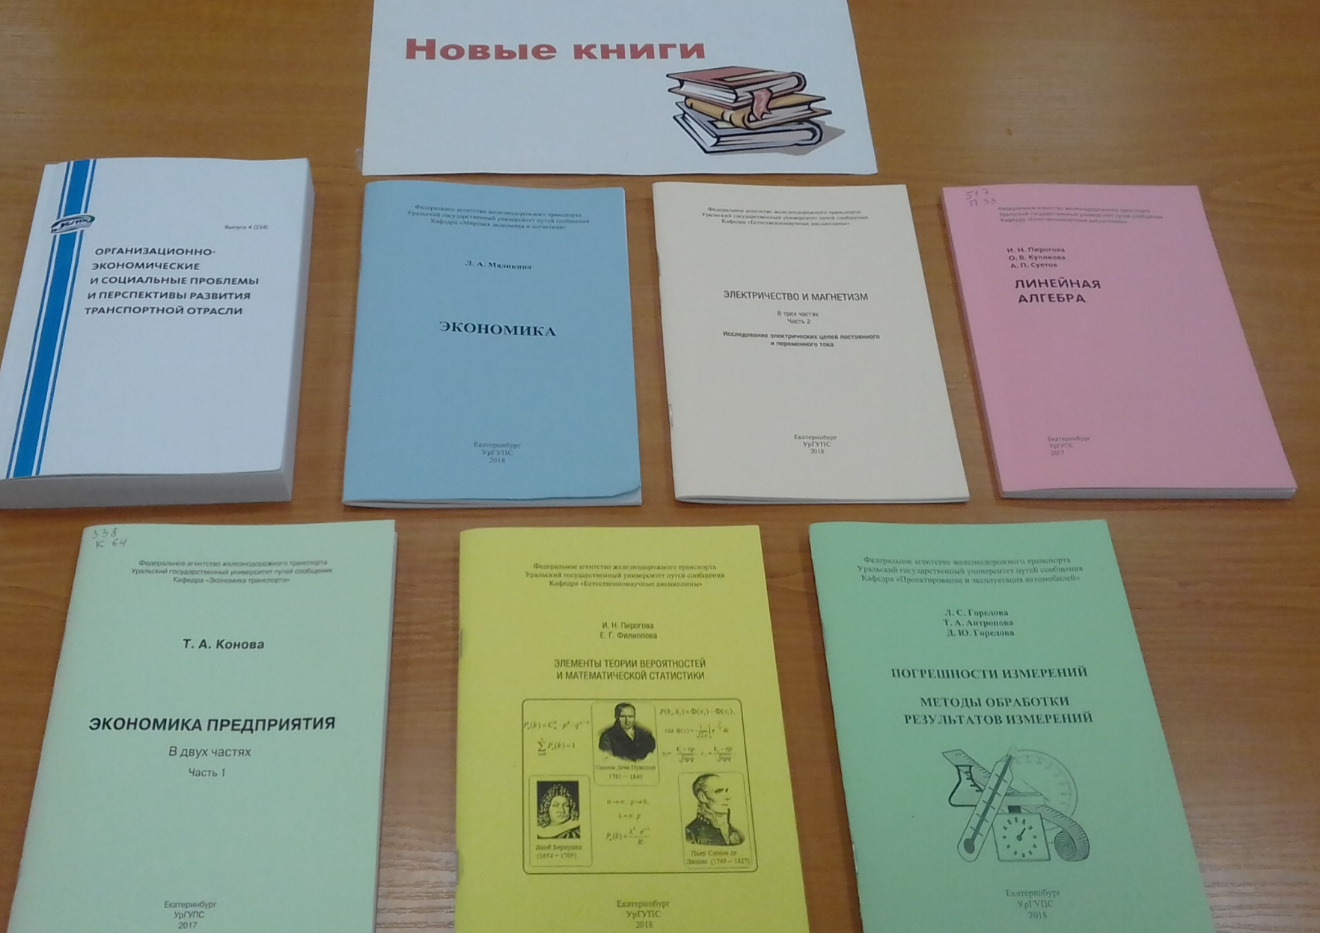
Новые поступления

Slide 16
27 марта – Международный день театра

Slide 17
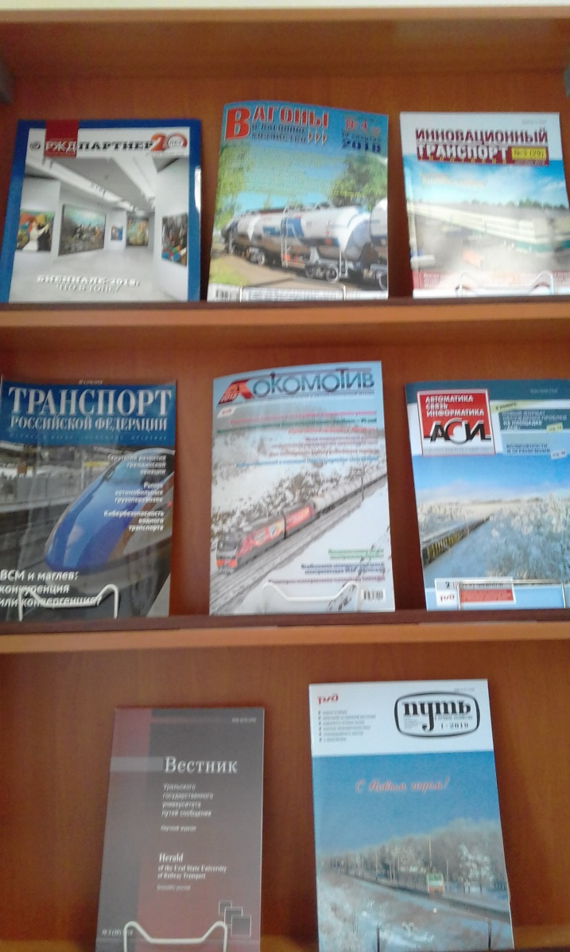
Новые журналы

Slide 18
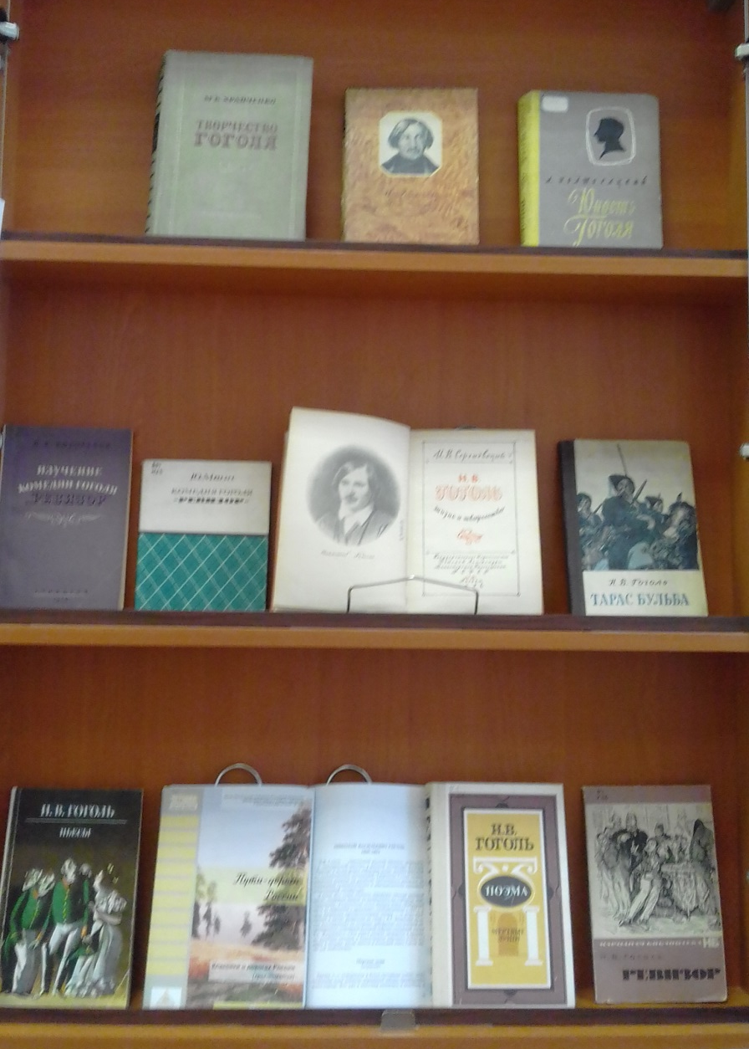
1 апреля – 210 лет со Дня рождения Н.В. Гоголя

Slide 19
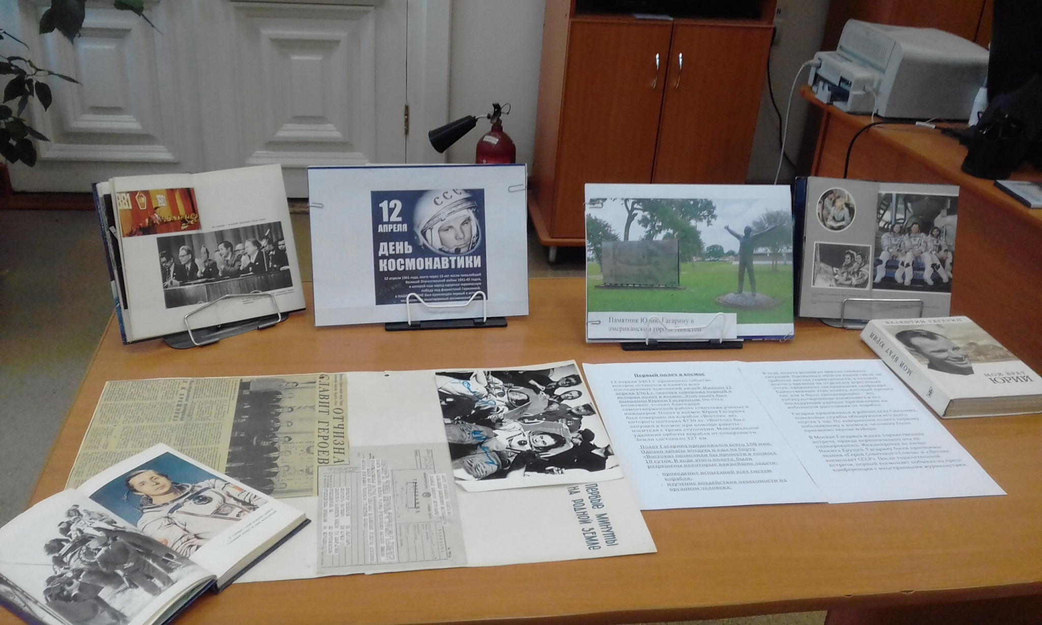
12 апреля – День космонавтики

Slide 20
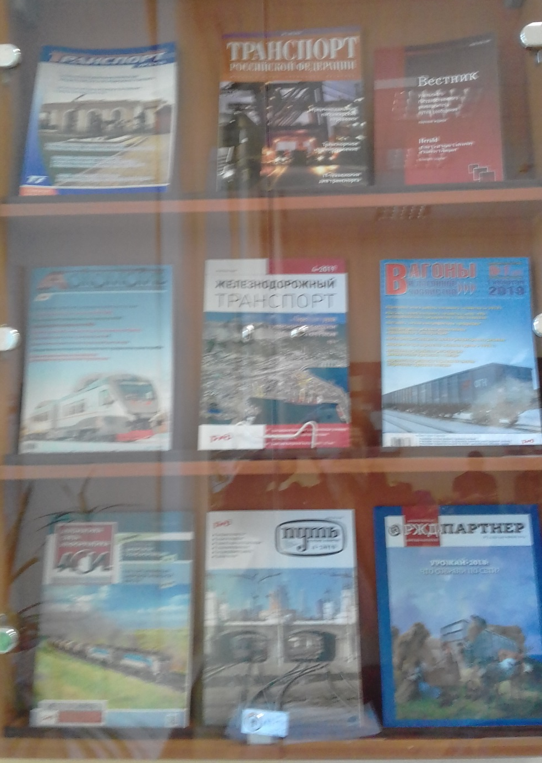
Новые журналы

Slide 21
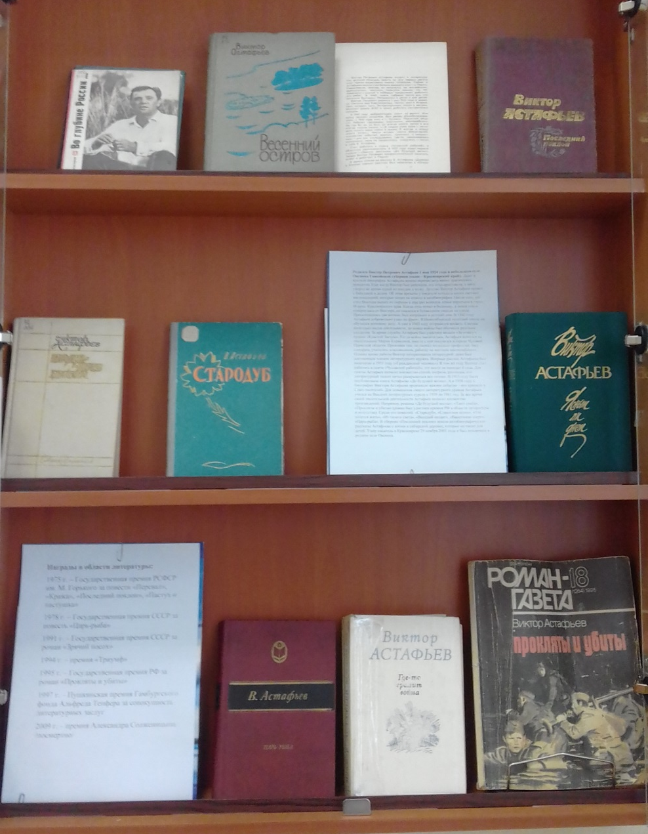
В. П. Астафьев Жизнь и творчество к 95-летию со дня рождения

Slide 22
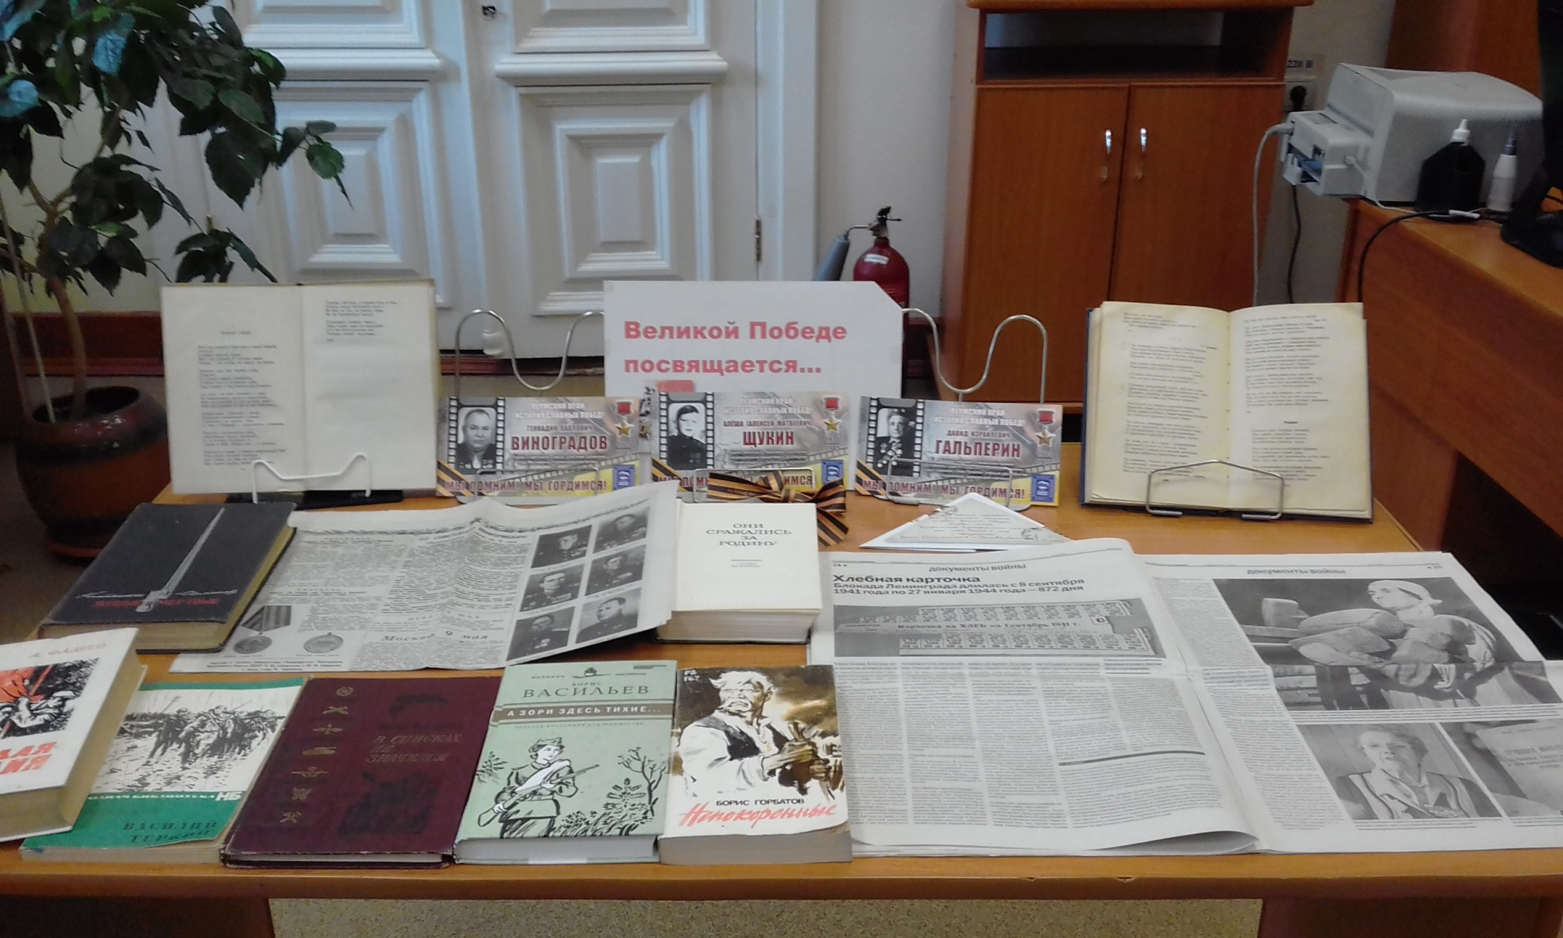
9 мая – День Великой Победы

Slide 23
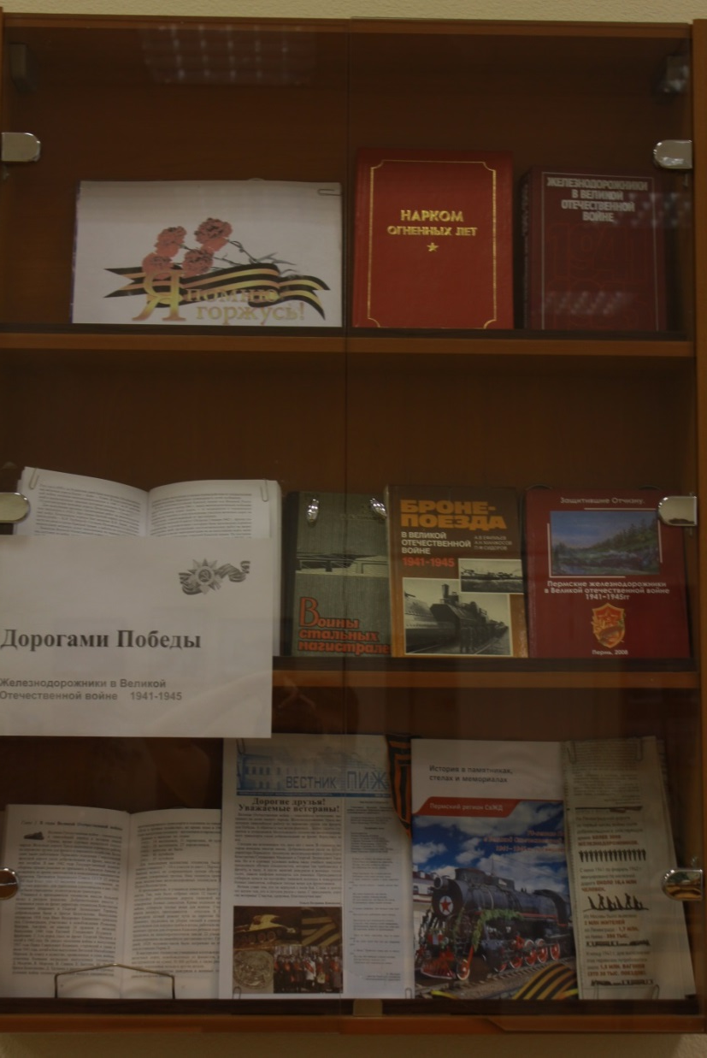
Дорогами Победы

Slide 24
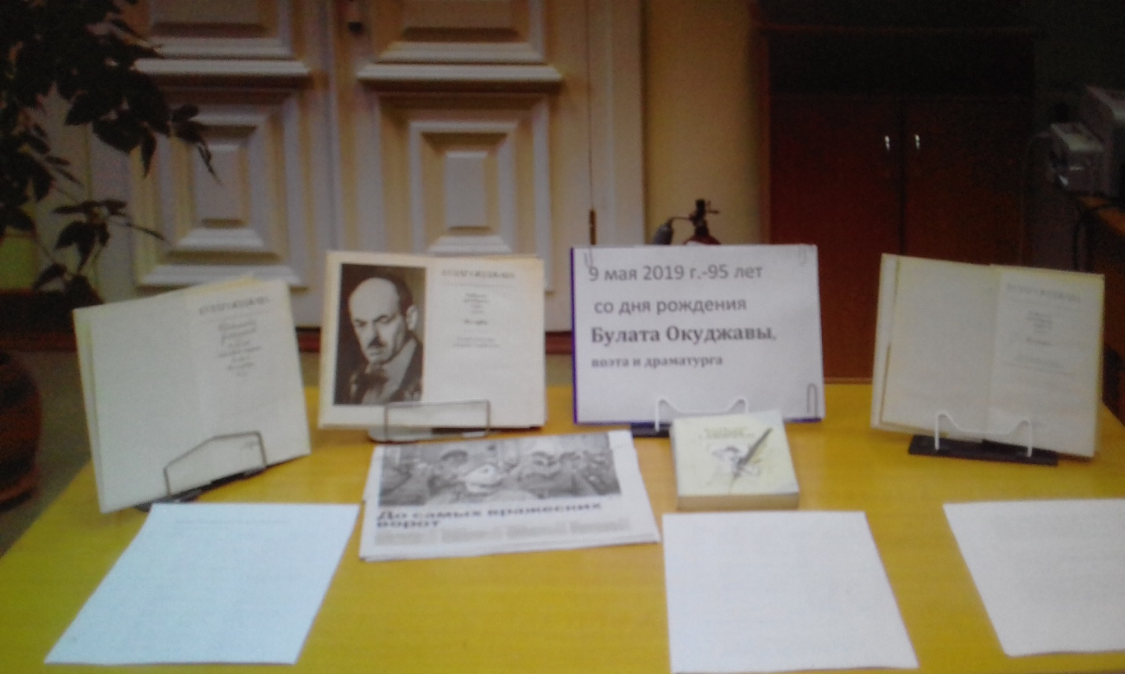
95-летие со дня рождения Булата Окуджавы

Slide 25
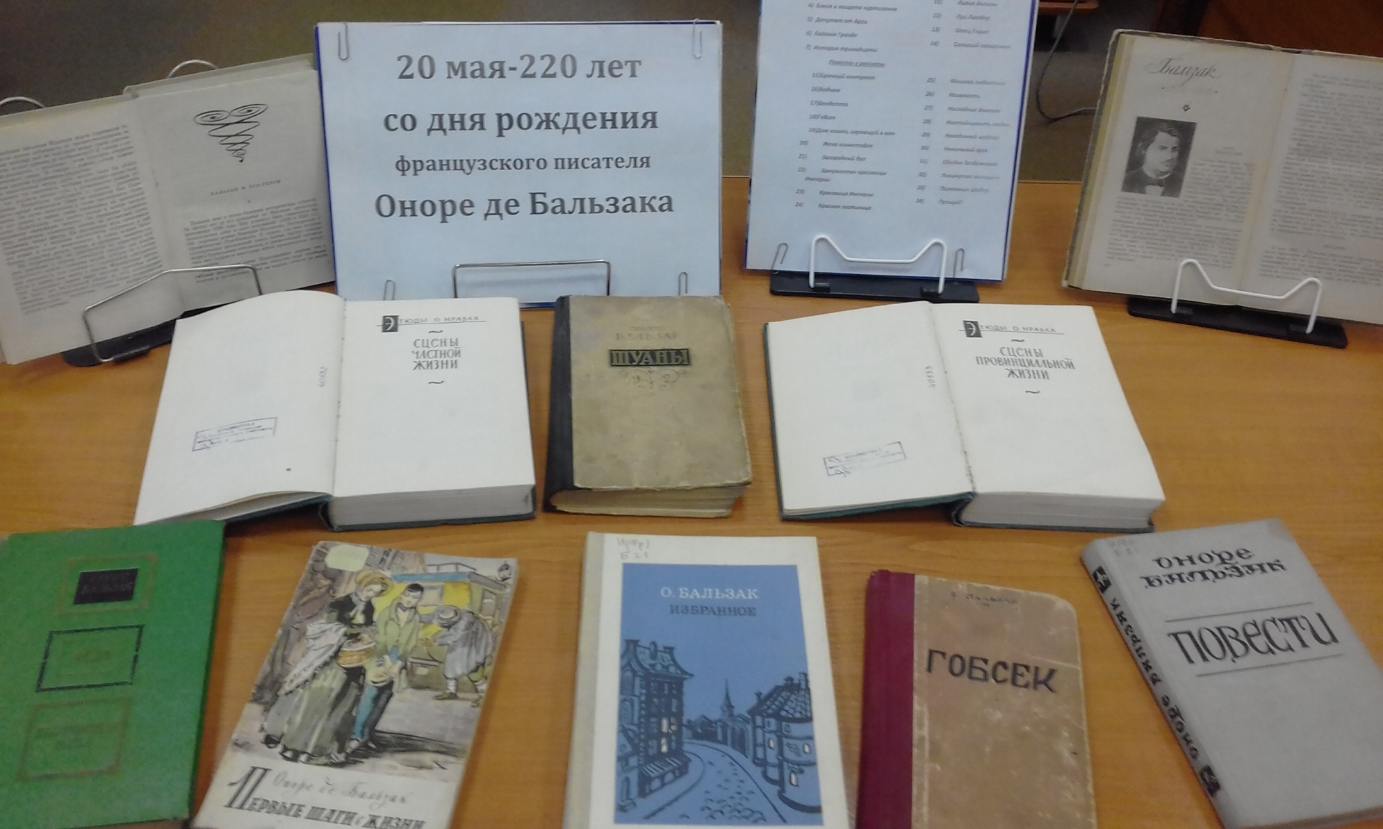
220 лет со дня рождения Оноре де Бальзака

Slide 26
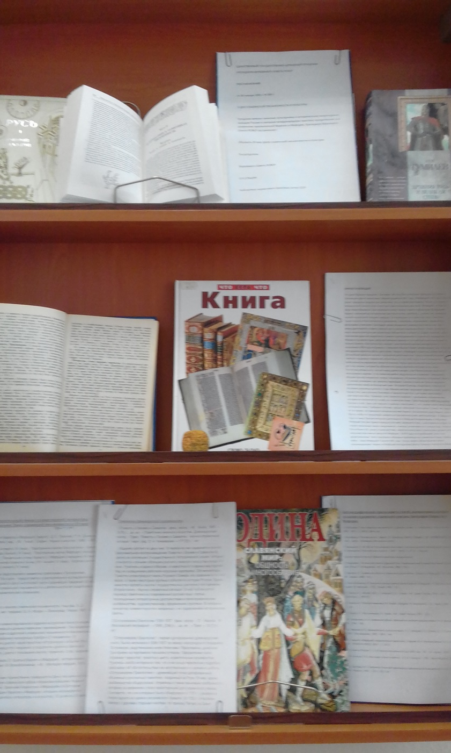
24 мая – День Славянской письменности и культуры

Slide 27
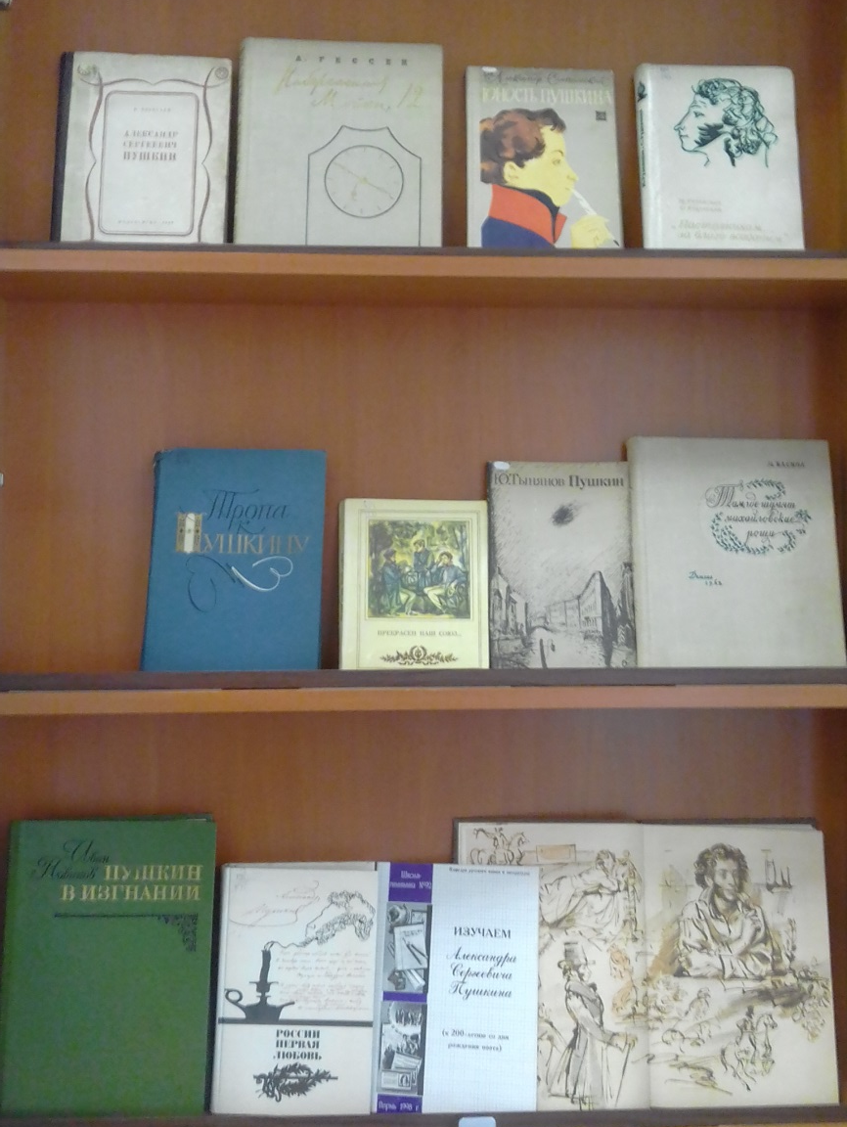
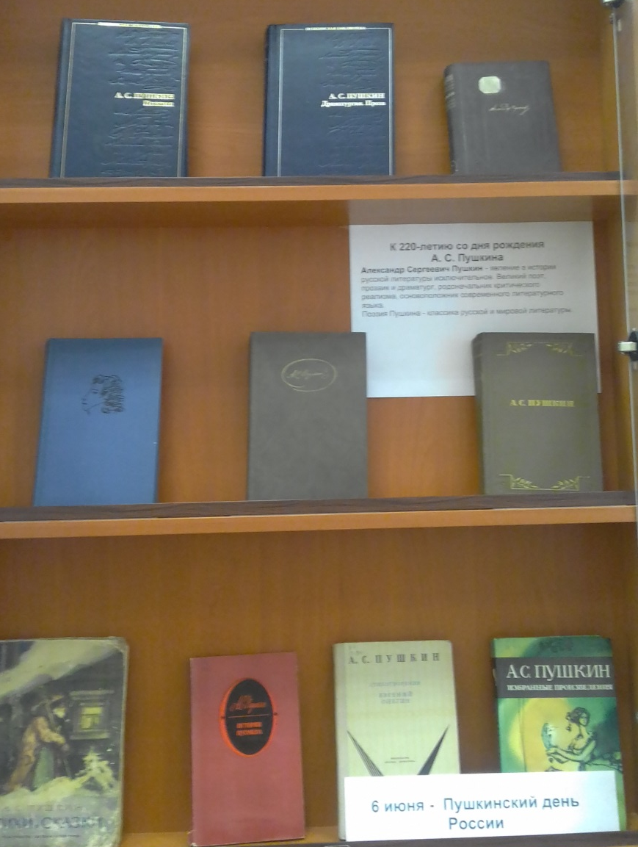
В мире А. С. Пушкина «Я памятник себе воздвиг нерукотворный…»

Slide 28
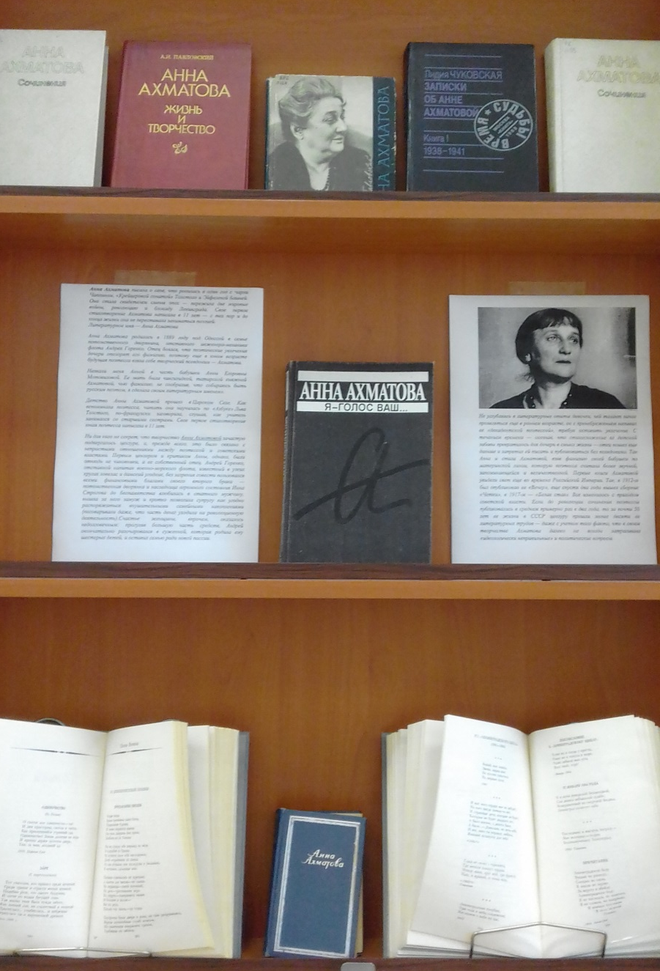
23.06.2019 – 130 лет со дня рождения русской поэтессы А. А. Ахматовой

